Slide 1
实验四
12.26

Slide 2
实验内容
•主题：上市公司财经新闻情感分析
•实验目标：使用多种机器学习算法对文本进行情感判别，包括KNN、决策树、朴素贝叶斯、支持向量机等，学习如何进行模型训练，如何进行分类预测。要求使用至少两种分类方法。
•要求：核心程序在MapReduce上运行，要求使用至少两种分类方法。
实现：
KNN
Naïve Bayes

Slide 3
逻辑结构
数据处理
KNN
训练
预测
Bayes
训练
预测

Slide 4
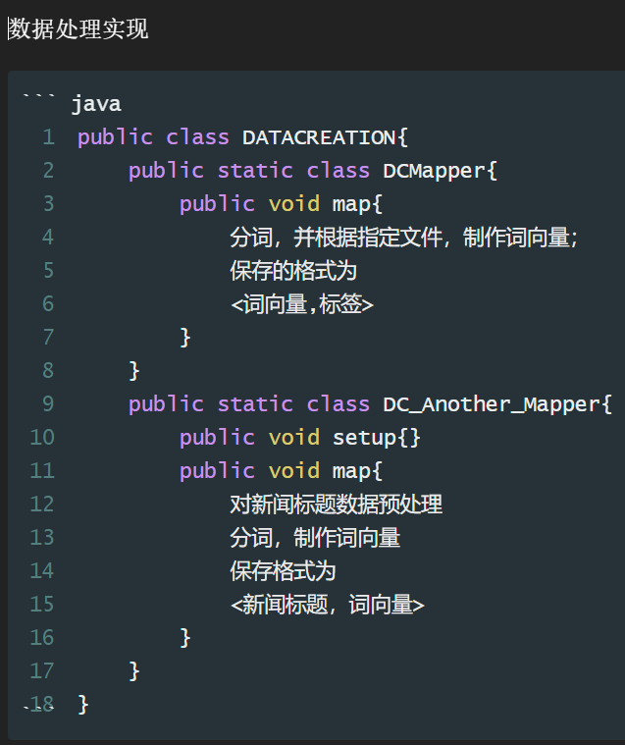
Notes:
这里没必要用到reduce。

Slide 5
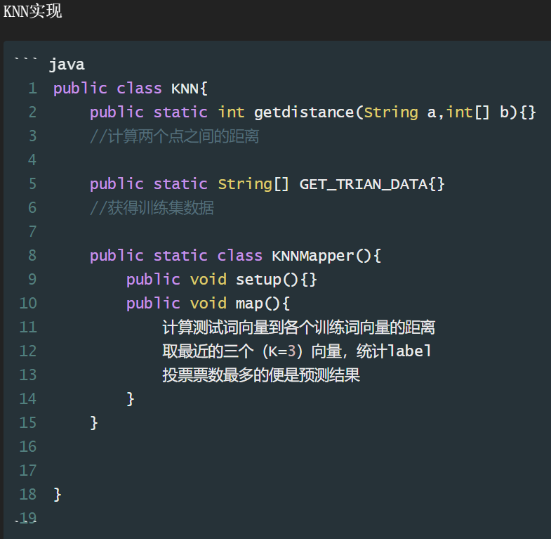

Slide 6
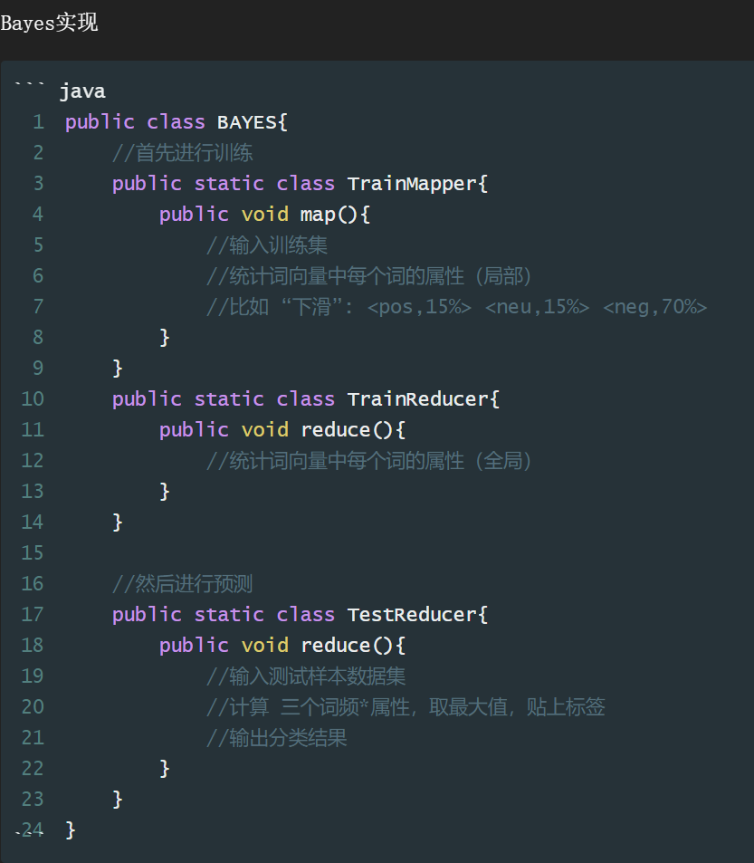

Slide 7
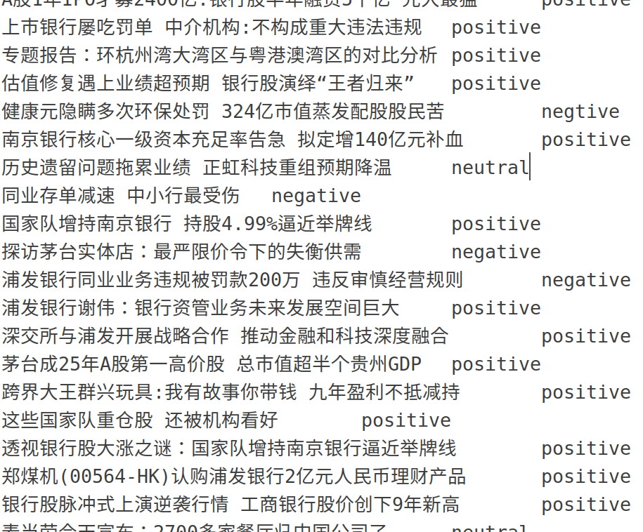
实验结果展示

